Slide 1
서비스/제품 소개 목차
1.마스크착용 타이머 기능 + 교체 시간 알림
2.마스크 농도 확인 기능
3.마스크 추천 기능
4.메뉴버튼 - 쇼핑기능(리뷰관리) + 정기배송 기능( 남은 마스크 확인)
5.홈버튼 알람설정 기능 - 외출 시간 설정
6.홈버튼 알람설정 기능 - 갑작스러운 미세먼지 공습 알림
부가기능
-로딩시간에 미세먼지 위험성 문구
-케이스 및 사은품 제공
-등급제도

Slide 2

쏴리질러

Slide 3
contents
팀원 소개
기획 배경
서비스 소개
부가 기능
핵심경쟁력
시장/경쟁 분석
시뮬레이션

Slide 4
팀원 소개
조장
박상민
디자이너
김재현
기획
문수림
이수정
조형래

Slide 5
마스크 사용에 관심있는 사람에게 어떻게 편리한 서비스를 제공할 수 있을까?
Notes:
기획배경

Slide 6
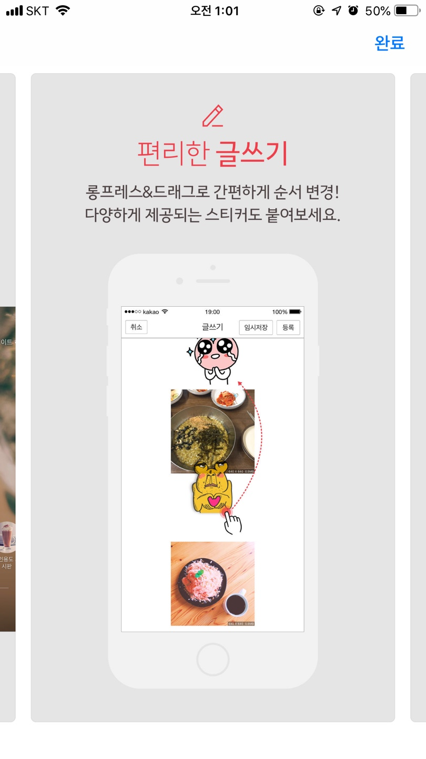
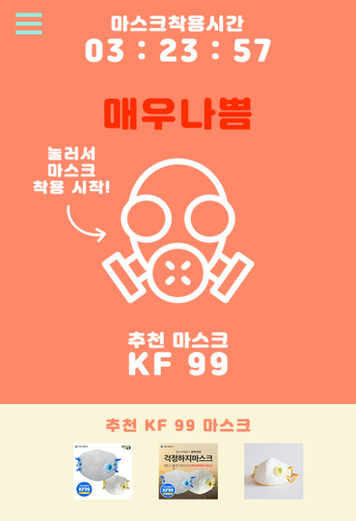
마스크 교체 시간 알림
Notes:
마스크 착용 타이머 기능 – 눌러서 마스크 착용 시작!
마스크 착용 시간이 초과되면 교체시간을 알려줌

Slide 7
미세먼지 농도 확인

Slide 8
대기환경에 맞는 마스크 추천
Notes:
KF80 : 0.6um의 먼지들을 80% 이상 차단 , KF94 : 0.4um 먼지들을 94% 이상 차단, KF99 : 0.4um의 먼지들을 99%이상 차단

Slide 9
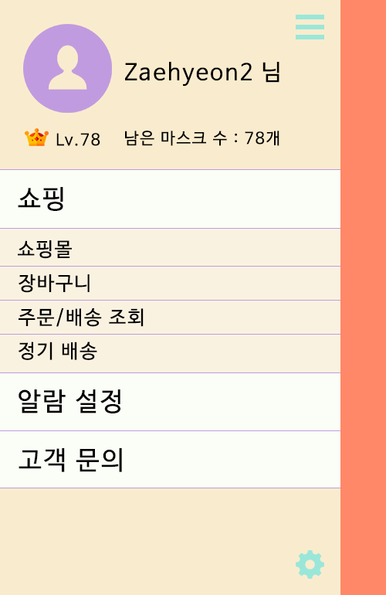
메뉴바 존재

Slide 10
쇼핑 기능&리뷰 관리

Slide 11
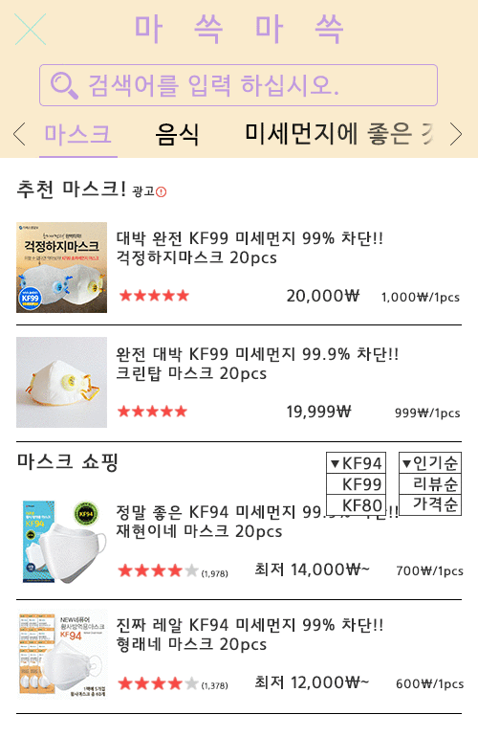
Notes:
마스크 와 미세먼지에 관련된 여러가지를 (예를 들어 공기청정기, 화장품,음식 등) 구매할 수 있음

Slide 12


정기배송 & 잔여 마스크 수
남은 마스크 수
마스크 배송

Slide 13
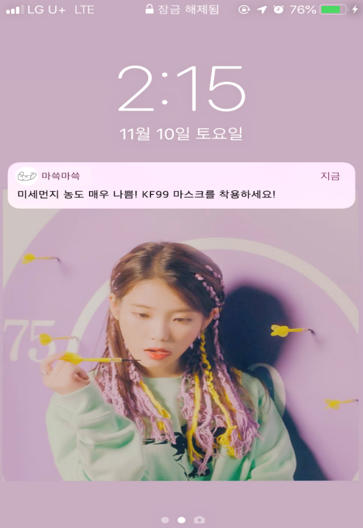
알람 설정 기능
Notes:
외출 시간 설정, 갑작스러운 미세먼지 공습 알림

Slide 14

부가 기능
로딩 시간에 미세먼지 위험성 문구

Slide 15
부가 기능
케이스 및 사은품 제공
등급제도
Notes:
가입 후 첫 구매 시 실내에서도 청결하게 마스크를 보관할 수 있도록 마스크 케이스를 지급합니다.
연속 구매 기간으로 사용자의 등급을 정하여 기업에서 지원받은 사은품을 제공함으로써 소비자의 가격부담을 줄일 수 있습니다.

Slide 16
핵심 경쟁력
Notes:
저희 앱의 핵심 경쟁력은 앞서 말한 쇼핑몰 기능에서 제휴업체로부터 광고료를 받아 이익을 창출하면서
소비자들에게는 알람 기능을 통해 편의를 제공하는 것 입니다.

Slide 17
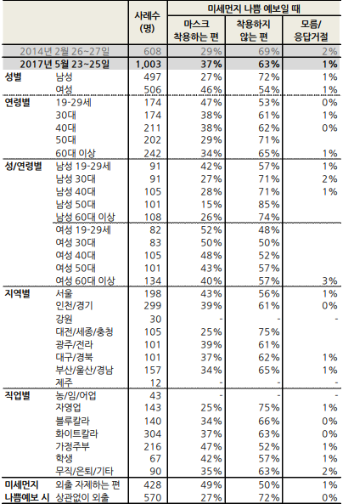
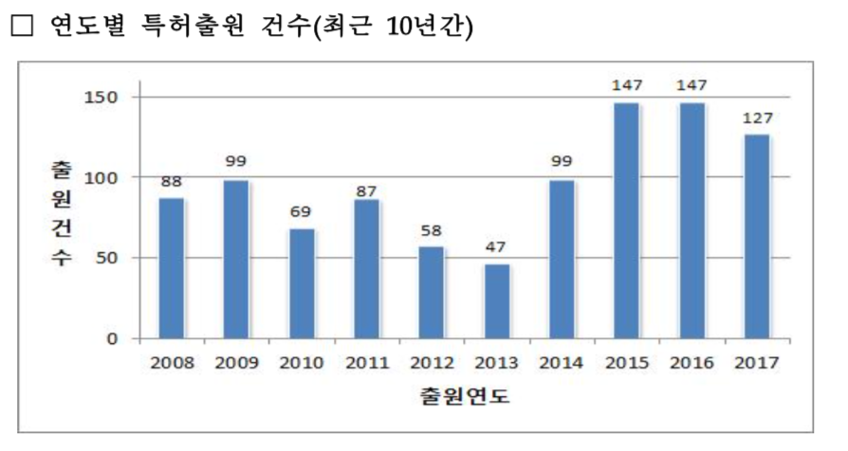
시장/경쟁 분석
Notes:
마스크 사용량이 증가, 마스크 특허 출원이 증가함에 따라 기업이 저희 앱을 이용 할 것입니다.

Slide 18
시장/경쟁 분석
현 마스크 소비시장(ex.쿠팡)과 다른 점
 | 쿠팡 | 마쓱마쓱
정기 배송 기준 | 일 수 기준 | 남은 마스크 개수
알림 제공 | X | O
미세먼지에 대한 정보 | 제공 안함 | 제공 함

Slide 19
시뮬레이션

Slide 20
질의응답

